Slide 1
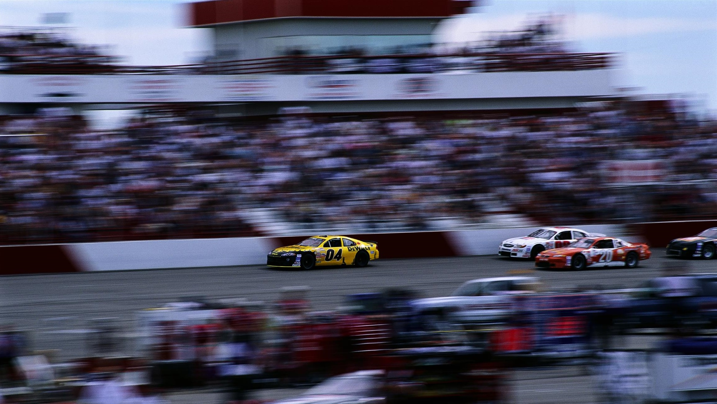


第八章 运动和力
摩 擦 力
第三节
第2课时 摩擦力与生活
优翼理综学科号

Slide 2
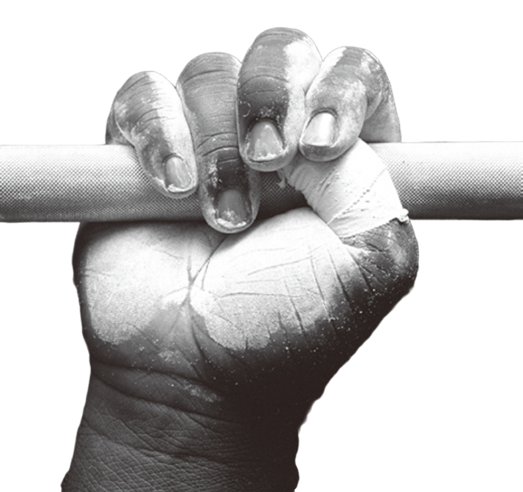
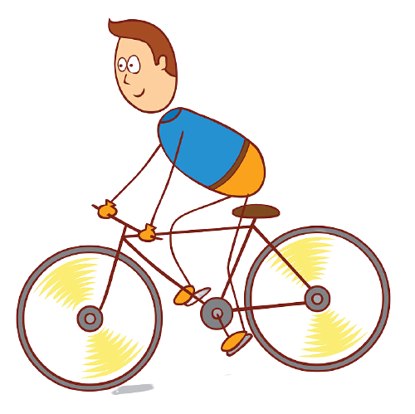
观察与思考
摩擦力阻碍相对运动或相对运动趋势，是不是所有的摩擦力都是有害的呢？
有些摩擦对我们来说是有益的，需要增大它。
举重运动员需要用到摩擦力
人骑车时也要用到摩擦力

Slide 3
学习目标
01
认识摩擦的利与弊。
02
知道增大和减小摩擦的办法。（重点）

Slide 4
增大摩擦的方法
1.滑动摩擦力的大小跟接触面所受的压力有关，接触面受到的压力越大，滑动摩擦力越大。
增大压力
2. 滑动摩擦力的大小跟接触面的粗糙程度有关，接触面越粗糙，滑动摩擦力越大。
增大接触面粗糙程度

Slide 5
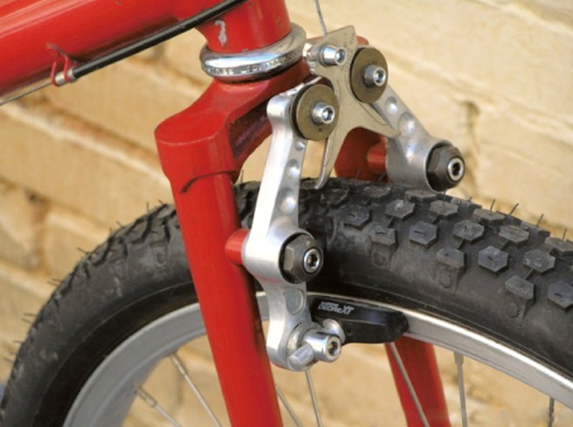

1.增大压力
自行车车闸
擦黑板时用力

Slide 6
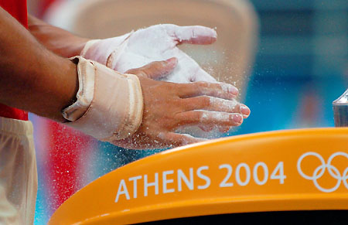
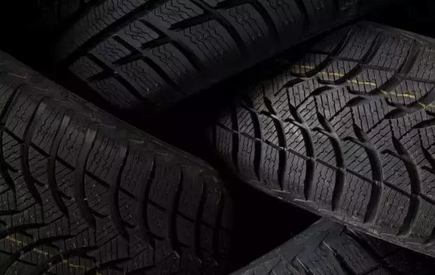
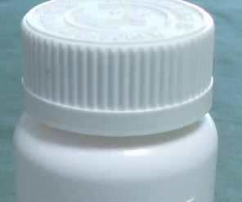
2.增大接触面粗糙程度
涂防滑粉
轮胎的花纹
瓶盖竖纹
你还能举出一些生活中增大摩擦力的实例吗？

Slide 7

例
怎样使小提琴拉得更响？
涂松香
增大接触面粗糙程度
增大摩擦
将琴弓重压琴弦
增大压力
增大摩擦
Notes:
涂松香或将弓重一些压弦。

Slide 8
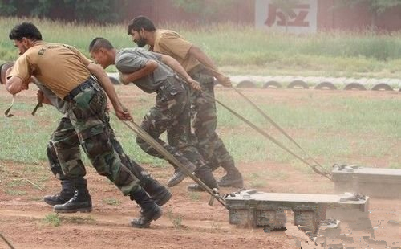
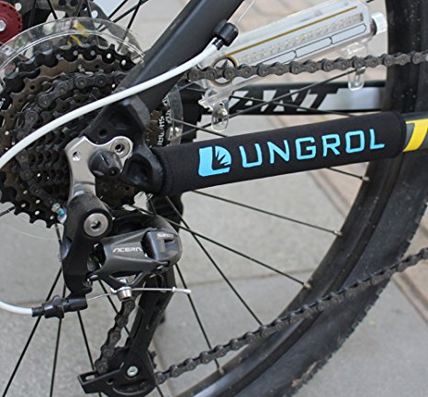
减小摩擦的方法
很多时候摩擦又是不利的。
地面上的重物太重时会拉不动
自行车骑久后再骑会觉得吃力……
你知道怎样来减小摩擦吗？

Slide 9

减小摩擦的方法与增大摩擦相反：
减少压力；
减小接触面的粗糙程度；
除此之外还可以：
变滑动为滚动；
使两个接触面彼此分离：
a.加润滑油
b.气垫船和磁悬浮式列车

Slide 10
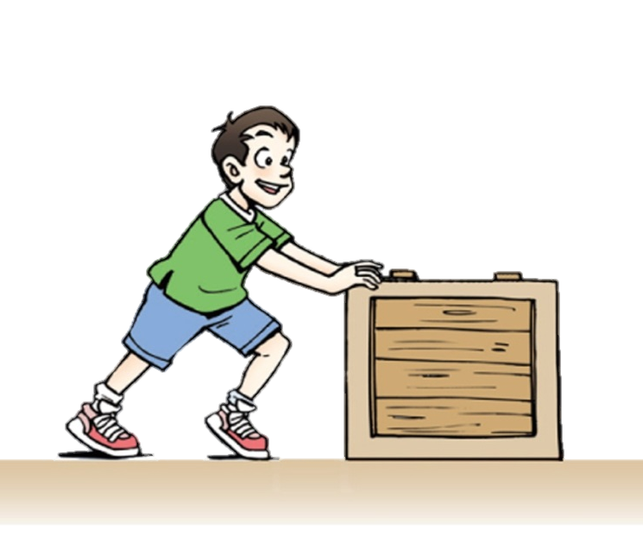
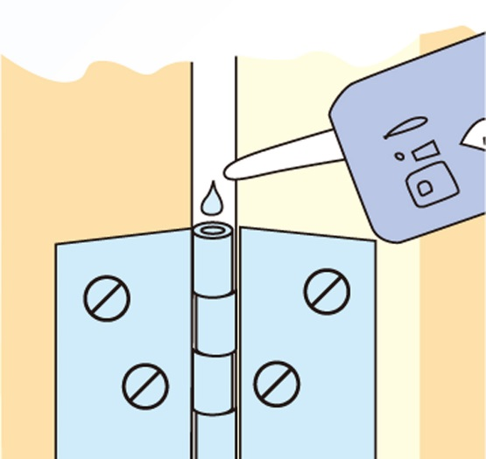
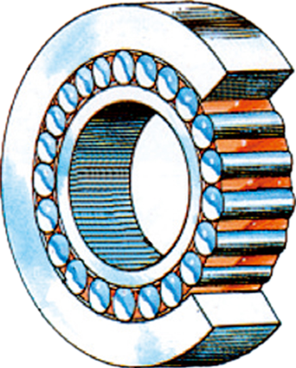
减少箱子里的重物
滚动轴承
滴润滑油
减小压力
变滑动为滚动
使接触面分离

Slide 11

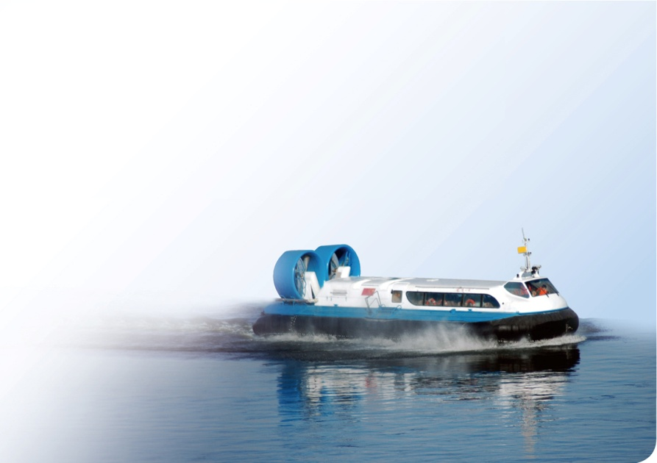
磁悬浮列车：靠强磁场把列车从轨道上微微托起，使摩擦力大大减小。
气垫船：靠船体向下喷出的强气流，在船底和水之间形成空气垫，大大减小摩擦力。

Slide 12
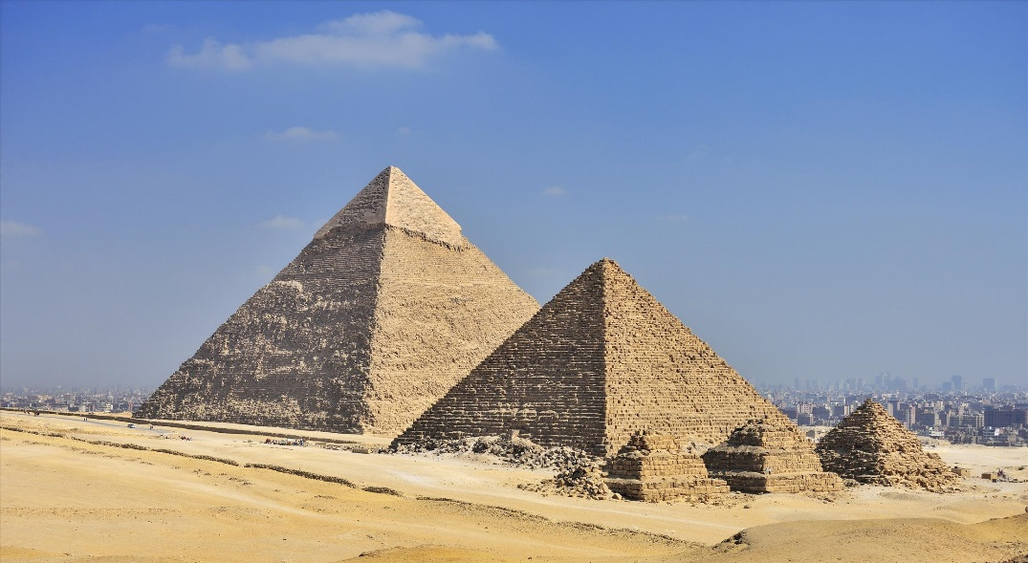

例
古埃及人建造金字塔时，在运送的大石块下面垫上圆形滚木；北京故宫有一整块雕龙的大石阶重30多吨，在没有大型起重工具的情况下，据说是在冬天运送的，首先在地上泼水，结冰后再推拉运送。用这两种方法，利用了什么原理?

Slide 13
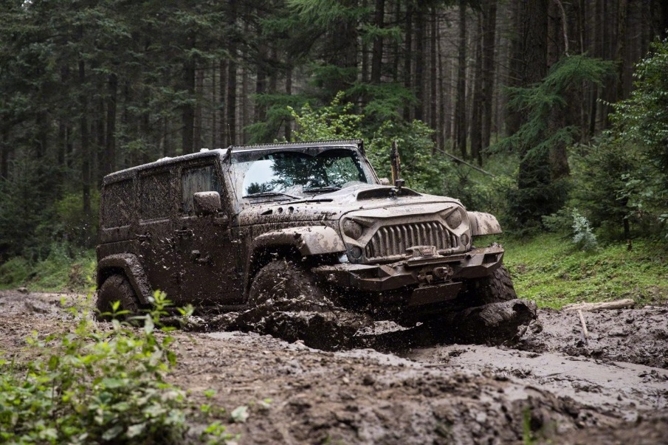
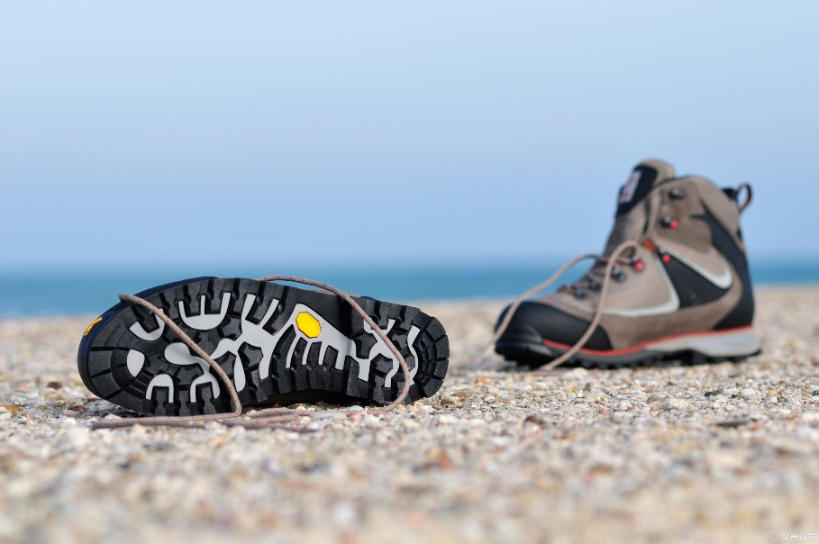
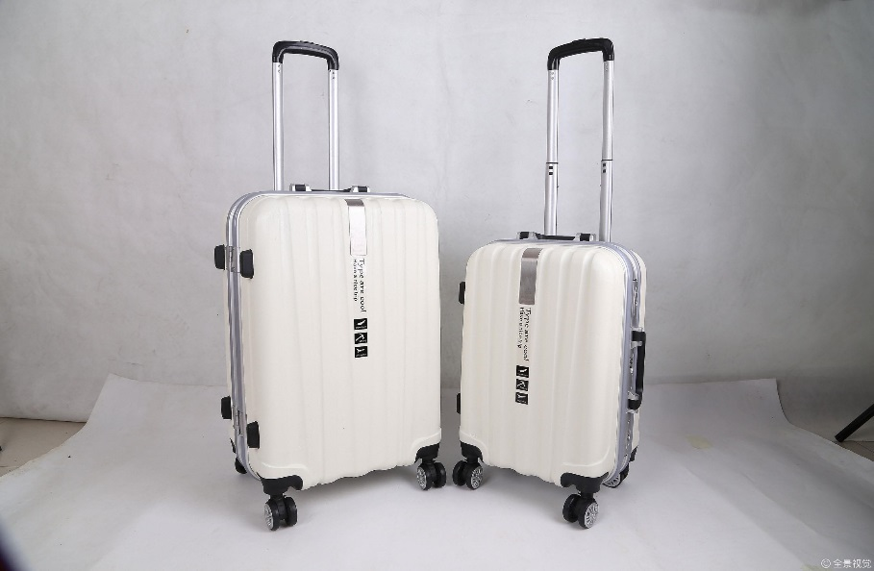
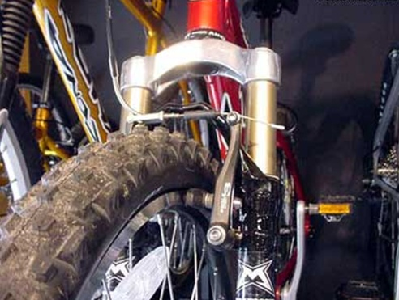
练一练
说说图中是如何增大或减小摩擦的

Slide 14
课堂小结
增大压力
摩擦力与生活
增大摩擦
增大接触面粗糙程度
减少压力
减小接触面的粗糙程度
减小摩擦
变滑动为滚动
使两个接触面彼此分离

Slide 15
随堂训练
1.下列各种措施，为了减小摩擦的是 ( )
属于增大摩擦的是 ( )
A.用台钳紧工件
B.搬运笨重的机械，在它的下面垫入原木
C.自行车的脚蹬子和把套上刻有凹凸不平的花纹
D.给自行车车轴处加润滑油
BD
AC

Slide 16
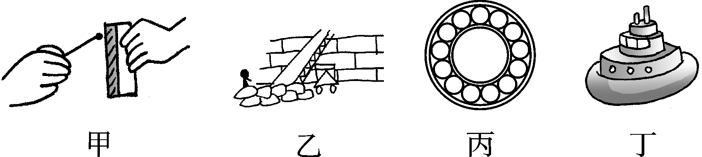
2.摩擦与我们的生活息息相关，如图所示，下列关于摩擦的说法不正确的是( )
C
A.甲图中利用火柴头与火柴盒之间的摩擦使火柴头温度上升而燃烧
B.乙图中利用货物与传送带之间的摩擦把货物送到高处
C.丙图中机器上安装的滚动轴承可以使摩擦力增大
D.丁图中气垫船通过船底向下喷气，在船底和水面之间形成一层空气垫使船航行时的阻力减小

Slide 17
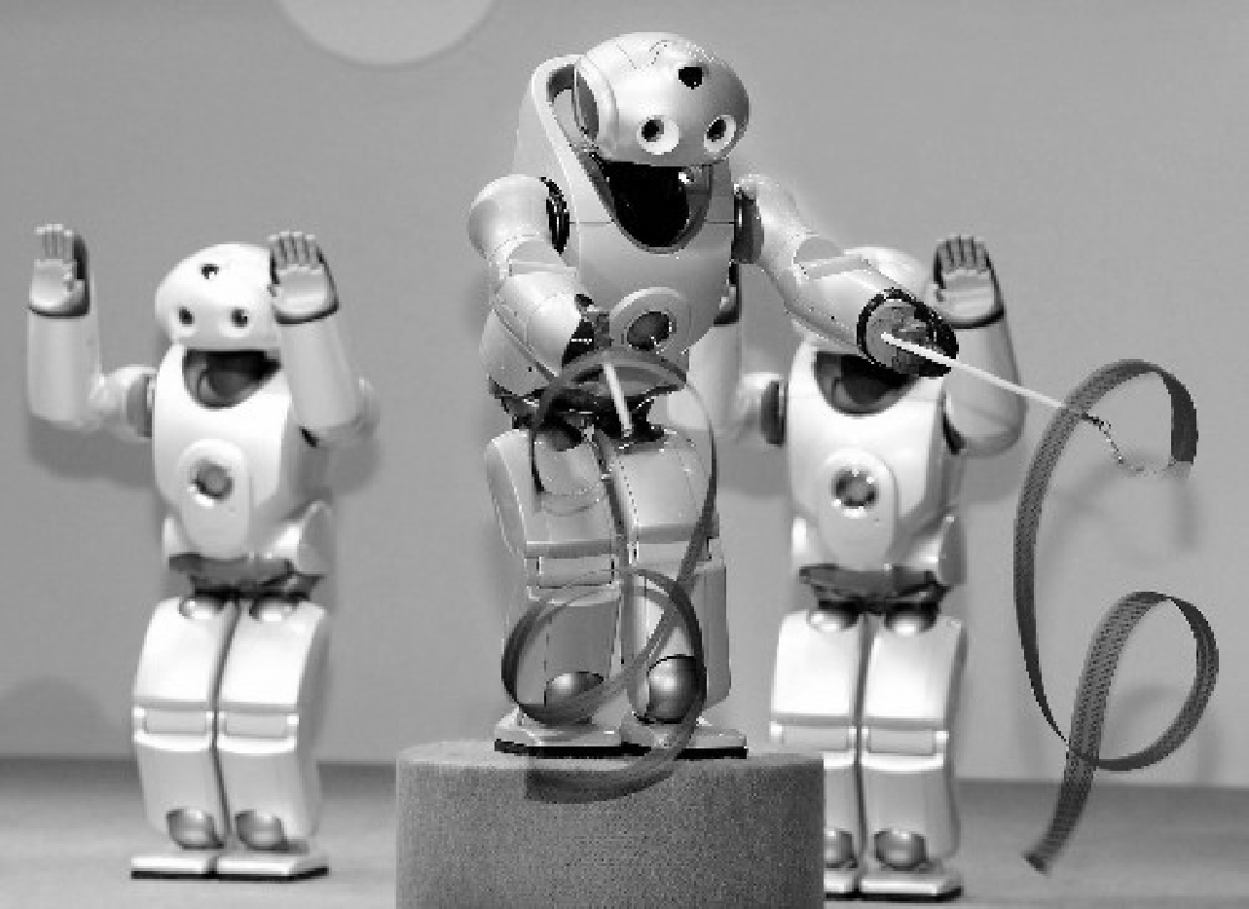
3.如图所示,人形机器人正在为观众表演舞蹈,其中涉及的物理知识分析正确的是( )
C
A.机器人表演舞蹈时没有惯性
B.机器人鞋底较宽是为了减小稳定程度
C.机器人鞋底上凹凸不平的花纹是为了增大摩擦
D.机器人站立时受到的重力和它对地面的压力是一对平衡力

Slide 18
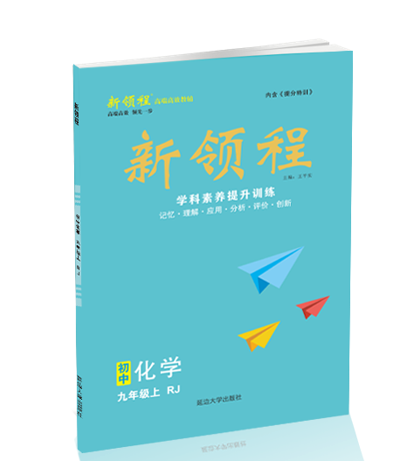
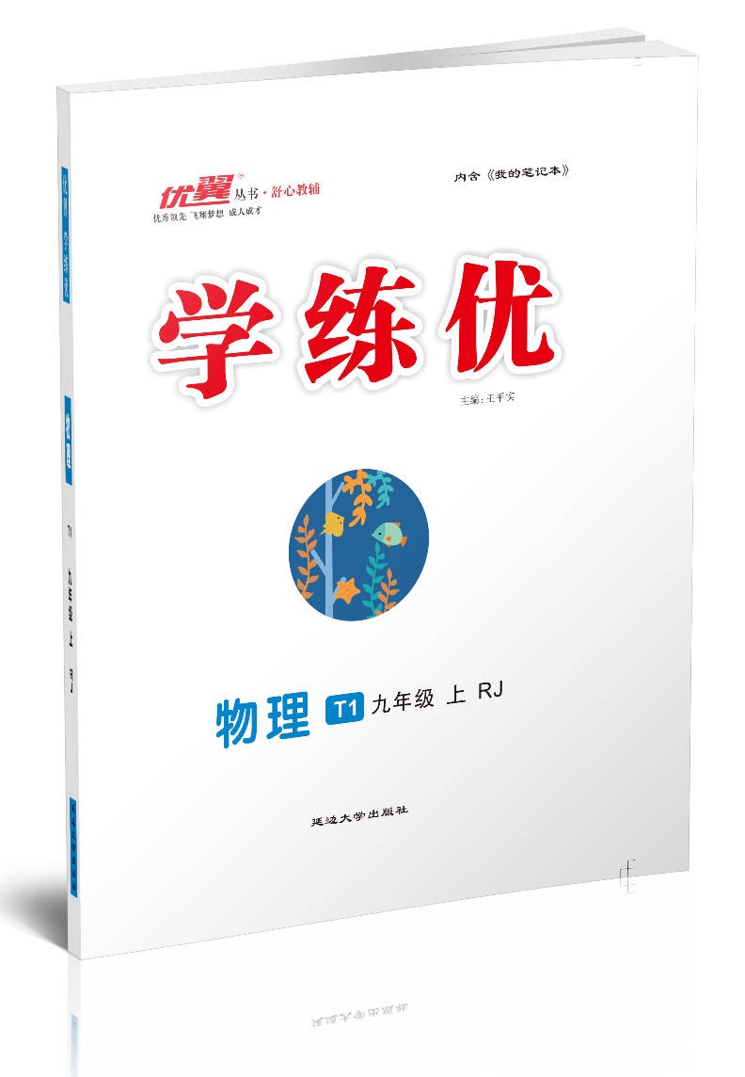
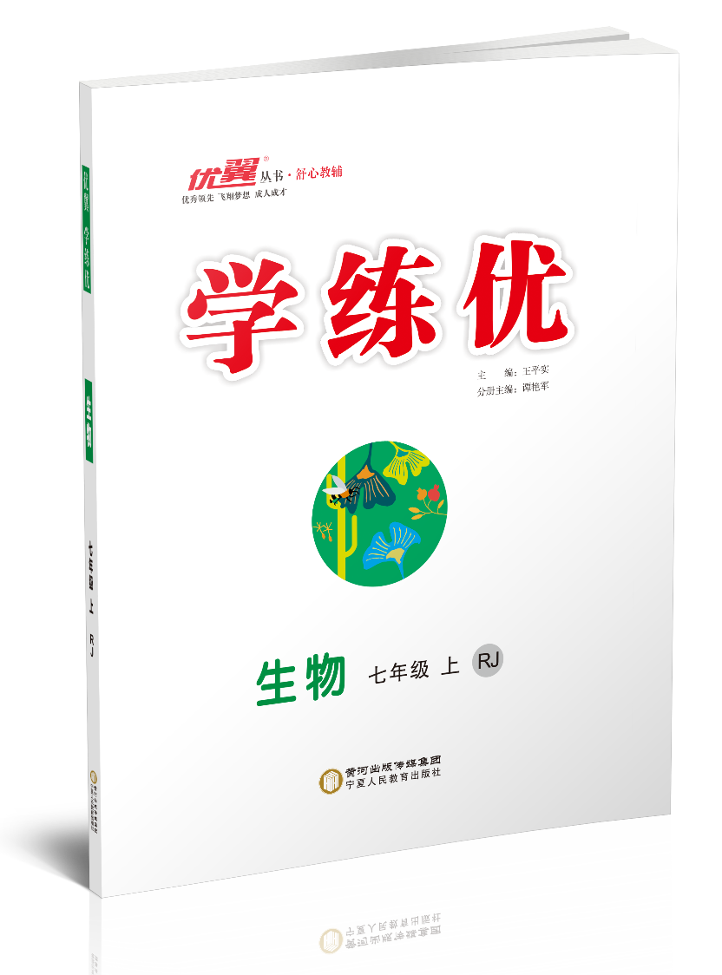
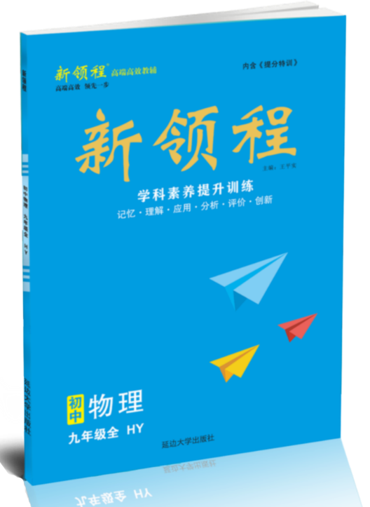
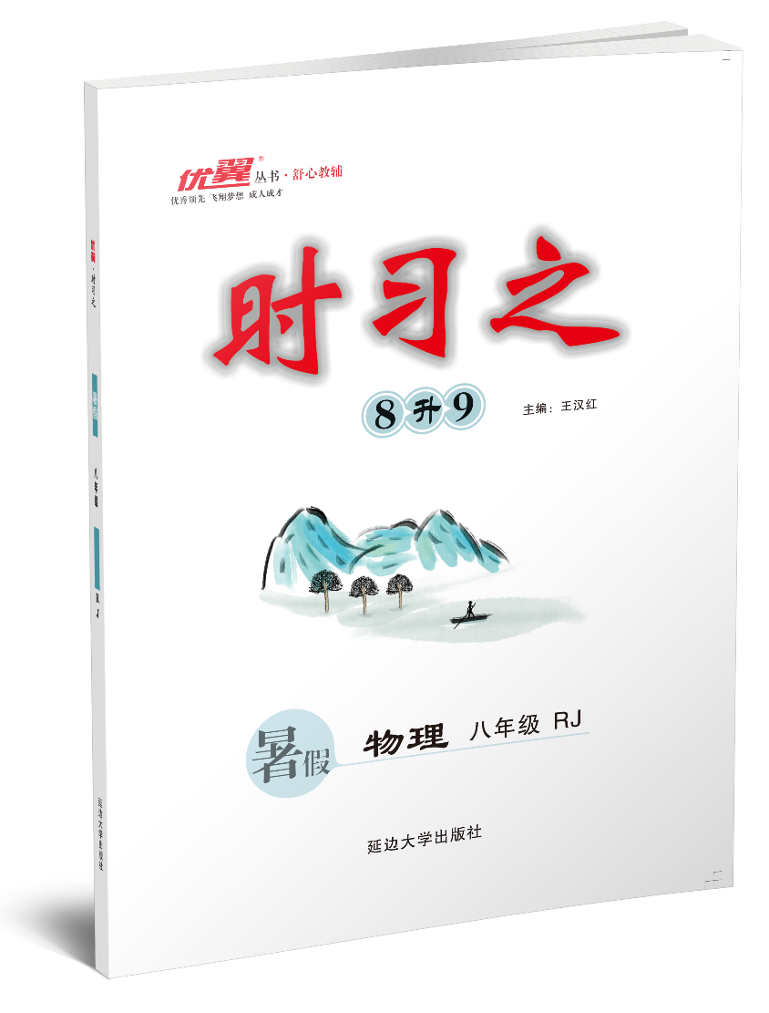
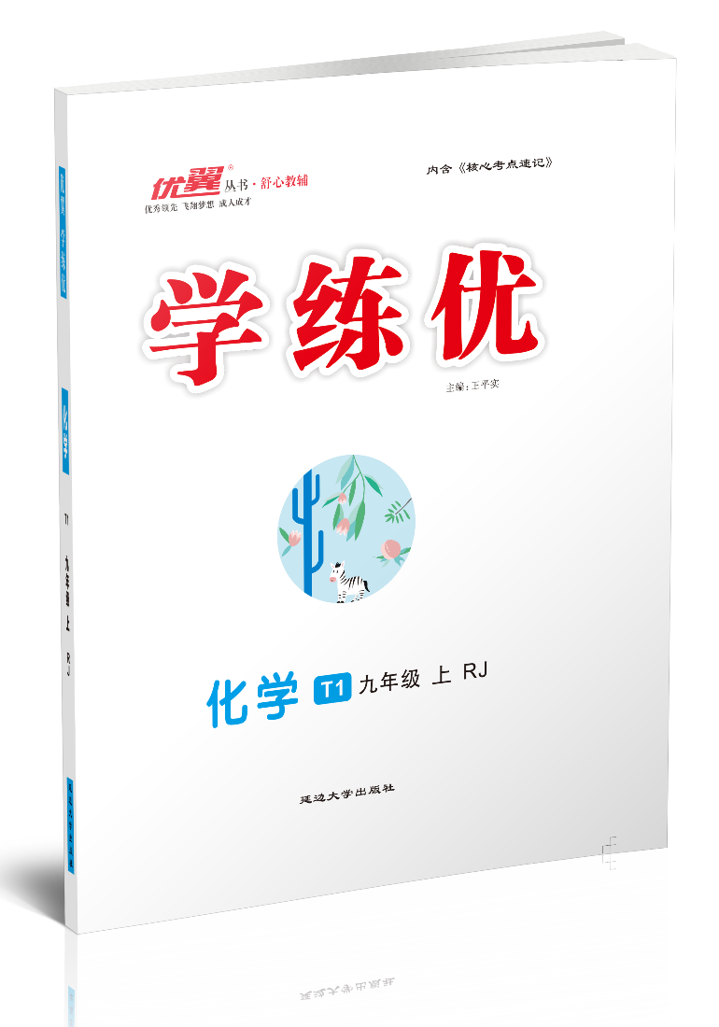
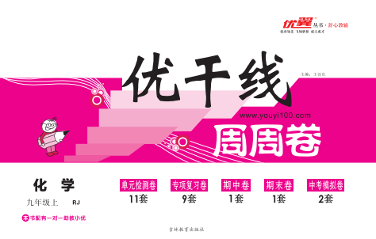
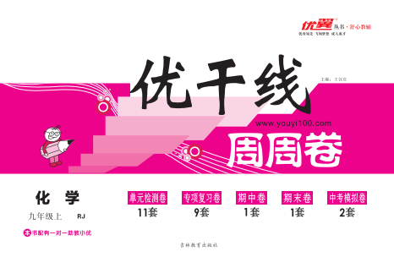
初中《学练优》系列
初中《新领程》系列
初中《时习之》系列
初中《优干线》系列
更多精彩，请访问：www.youyi100.com
点击进入

Slide 19
声 明
本文件著作权为创作公司所有，仅限于教师教学及其他非商业性和非盈利性用途。如发现盗用、转卖、网络传播等侵权行为，本公司将依法追究其相应法律责任。
部分素材选自网络，如有争议，请联系删改。

